Slide 1
Ergebnisse der syndromischen ARE-Surveillance GrippeWeb, Arbeitsgemeinschaft Influenza, ICOSARI KiTa- und Schulausbrüche (Meldedaten) Datenstand 24.8.2021

Slide 2
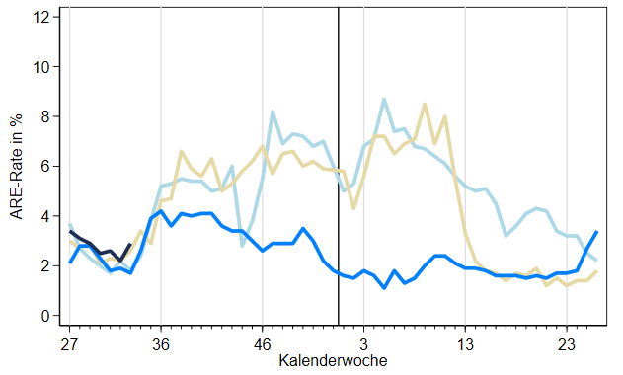
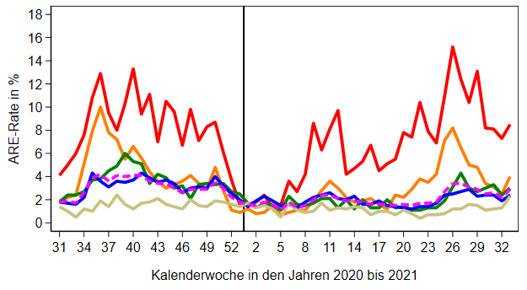
GrippeWeb bis zur 33. KW 2021
Der Wert (gesamt) lag in der 33. KW 2021 bei ca. 2.900 ARE pro 100.000 Einwohner.
Entspricht einer Gesamtzahl von ca. 2,4 Millionen akuten Atem­wegs­er­kran­kungen (Vorwoche: ca. 1,8 Mio).
Anstieg in allen AG
Notes:
Rückgang in 33. KW zur Vorwoche (2,9; Vorwoche: 2,2)
ARE-Rate liegt im Bereich der Vorjahre

Slide 3
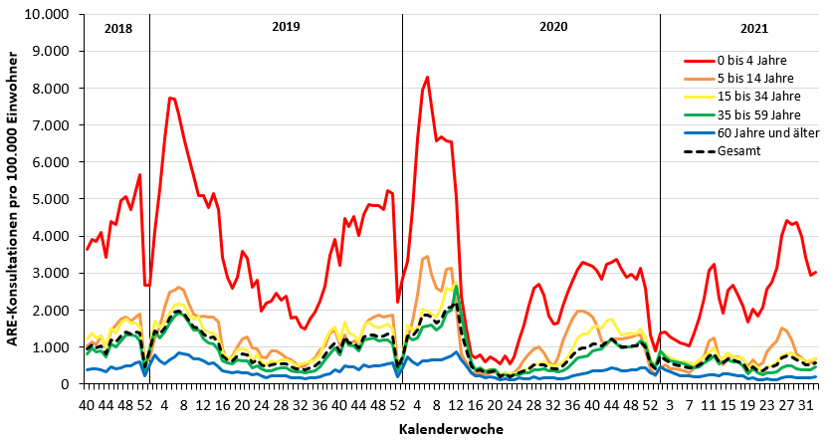
Arbeitsgemeinschaft Influenza ARE-Konsultationen bis zur 33. KW 2021
Der Wert (gesamt) lag in der 33. KW 2021 bei ca. 581 Arzt­konsul­ta­tionen wegen ARE pro 100.000 EW.
Das entspricht einer Gesamtzahl von ca. 480.000 Arzt­besuchen wegen akuter Atem­wegs­er­kran­kungen.
Notes:
KonsInz insgesamt im Vergleich zur Vorwoche gestiegen: KW 33: 581 (Vorwoche 524)
Anstieg in der AG von 0-4 Jahre auch 5 bis 14 Jahre (692; Vorwoche 571); Anstieg bei den anderen AG (bei 60 und älter eher stabil
In 33. KW Ferien: in 10 von 16 BL noch Ferien+NRW die halbe 33. KW; in 9 BL bei den 0-4 und den 5-14 Jährigen Anstieg (Berlin, Brandenburg, MVP, NRW (keine Ferien; NRW: halbe Woche Ferien) + Bremen, Niedersachsen, Saarland, Rheinlandpfalz, Schleswig-Holstein (keine Ferien mehr)
Bayern: Ferien 0-4 Jährige angestiegen, 5-14-Jährige gesunken
In den BL mit Ferien (BAWü; Hessen, Sachsen-Anhalt, Thüringen bei den 0-14 Jährigen gesunken.
Bei den Erwachsenen: in 9 BL tendenziell gesunken oder stabil (BAWÜ, Bay, Hessen,Bremen, Niedersachsen, Saarland, Rheinland-Pfalz, Sachsen-Anhalt
36_AGI\Wochenberichte\Berichterstellung\AGI-Wochenbericht.xls

Slide 4
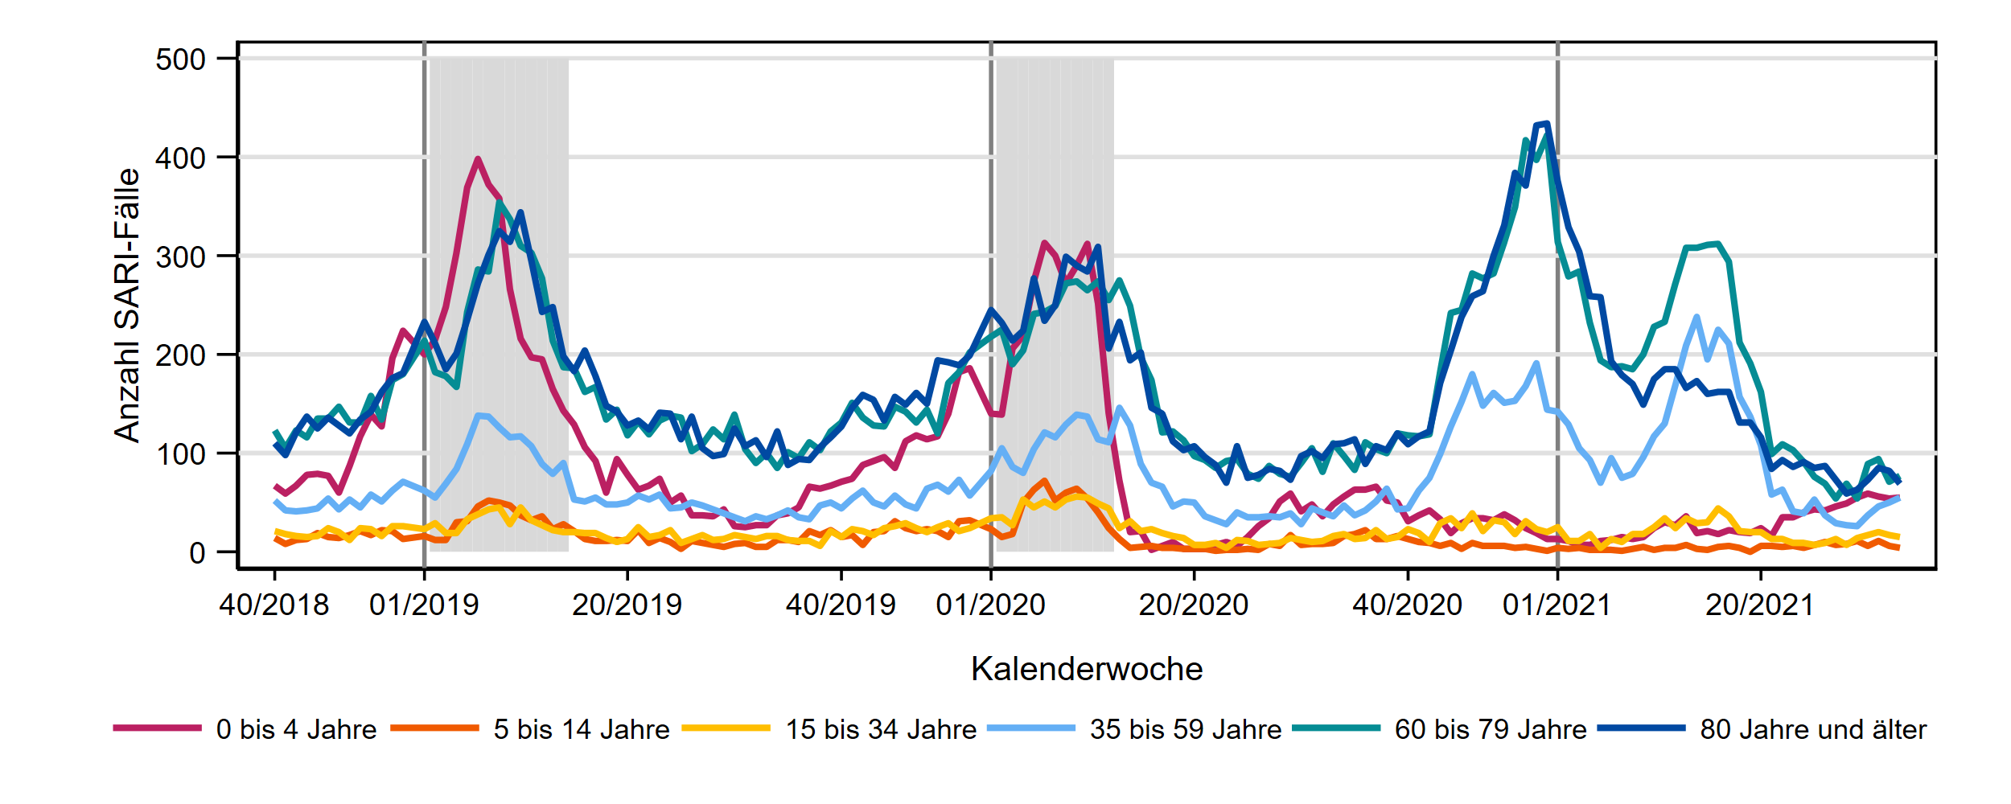
ICOSARI-KH-Surveillance – SARI-Fälle (J09 – J22) bis zur 33. KW 2021
Notes:
SARI-Fallzahlen sind insgesamt stabil geblieben, in den letzten Wochen ein sehr leichter aber kontinuierlicher Anstieg
→In AG 0 bis 4, 15-34, 35-59 tendenziell etwas höhere Fallzahlen als üblich um diese Zeit
AG 15-34 und 35-59 Jahre bleiben Fahlzahlen nach Anstieg aus KW 31 stabil (für KW 32 evtl. nach Auffüllen der Zahlen leichter Anstieg)
Der leichte Anstieg in AG 0 bis 4 scheint sich wieder abzuflachen
S:\Projekte\FG36_INV_ICOSARI\Arbeitsordner\Wochenbericht \Krisenstab_3Saisons_AGI6_allVWD_inkl_letzte_FB.png

Slide 5
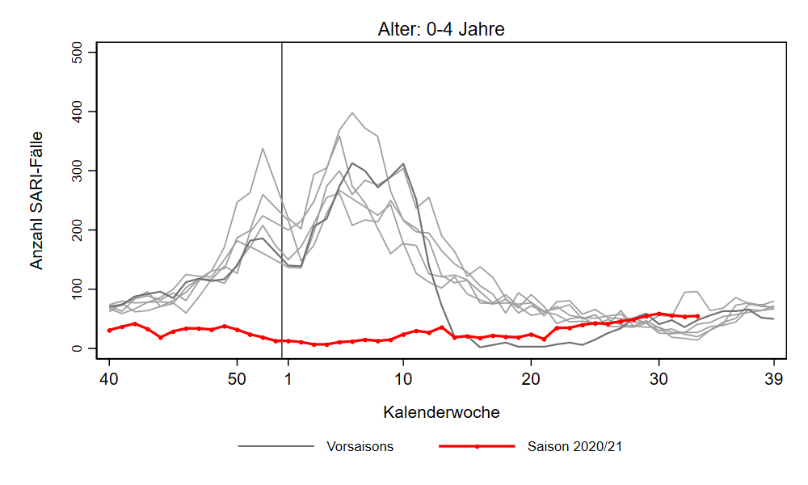
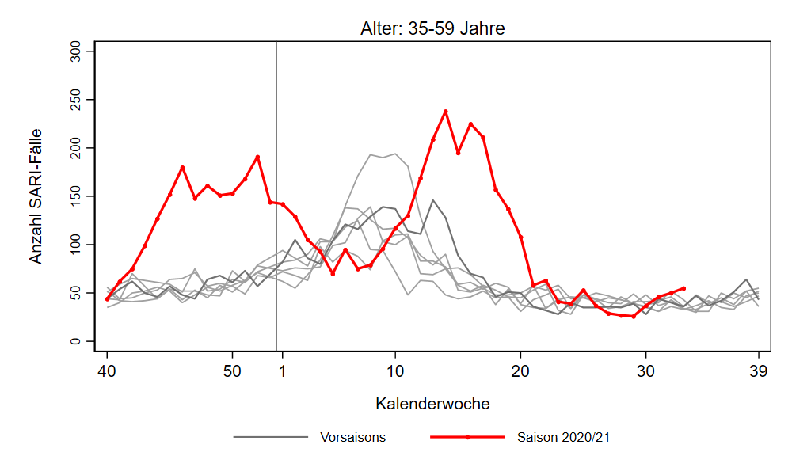
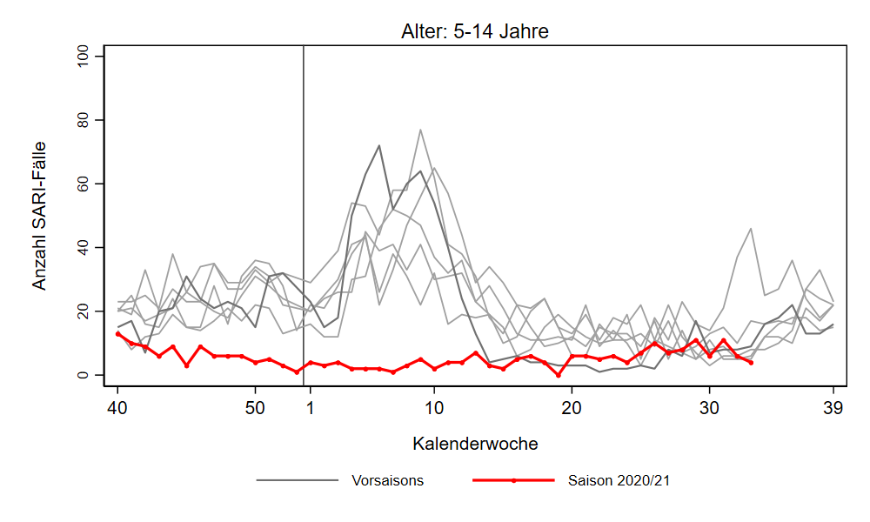
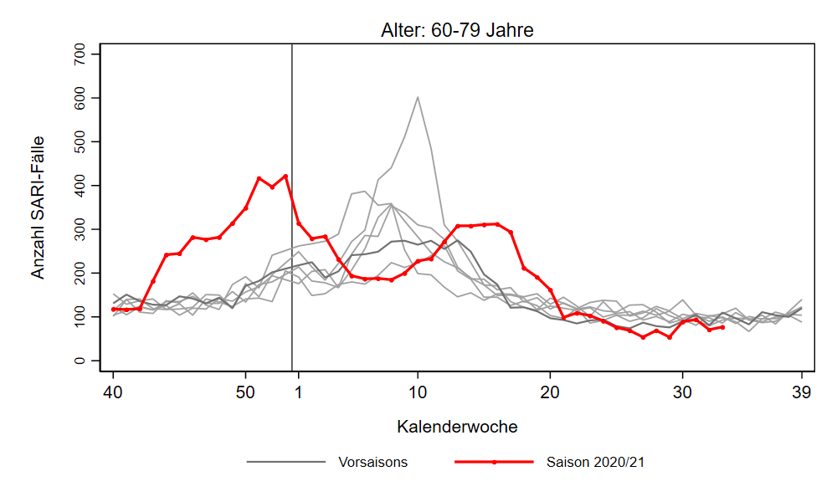
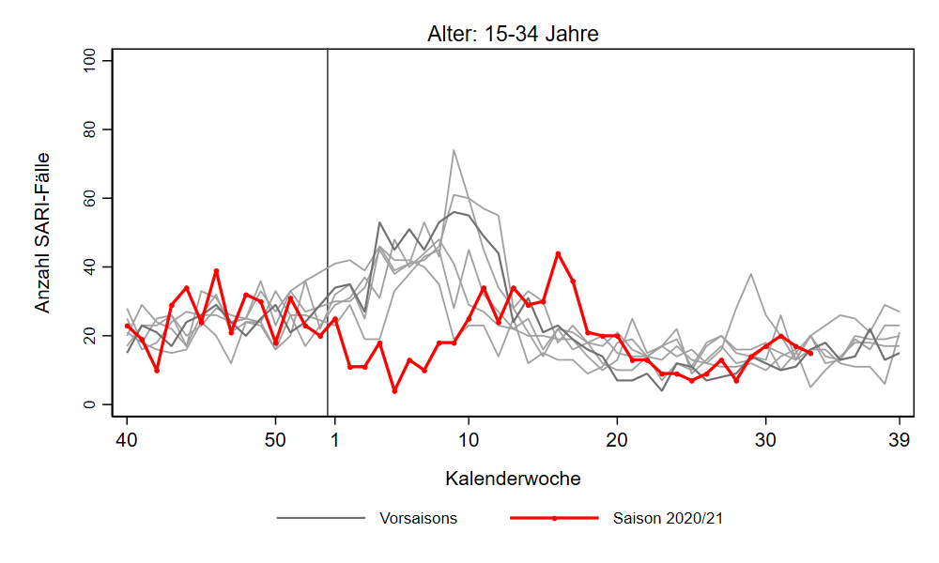
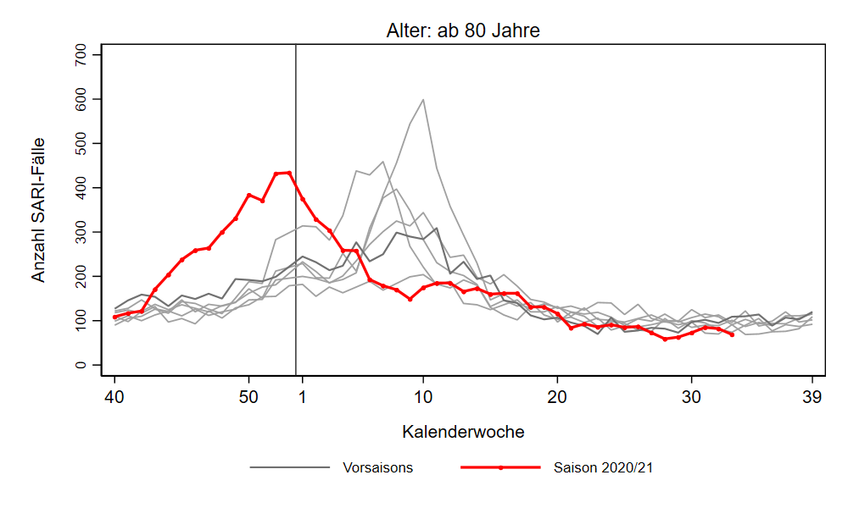
ICOSARI-KH-Surveillance – SARI-Fälle (J09 – J22) bis zur 33. KW 2021
Notes:
SARI-Fallzahlen sind insgesamt stabil geblieben
→weiterer Anstieg der Fallzahlen in AG 35-59, SARI-Fallzahlen über Niveau der Vorjahre
→ AG 0 bis 4, 15-34 tendenziell etwas höhere Fallzahlen als üblich um diese Zeit
Der leichte Anstieg in AG 0 bis 4 setzt sich fort (ggf. stärker nach Auffüllen der Fallzahlen)
S:\Projekte\FG36_INV_ICOSARI\Arbeitsordner\Wochenbericht\Krisenstab-AG_separat_alleVWD

Slide 6
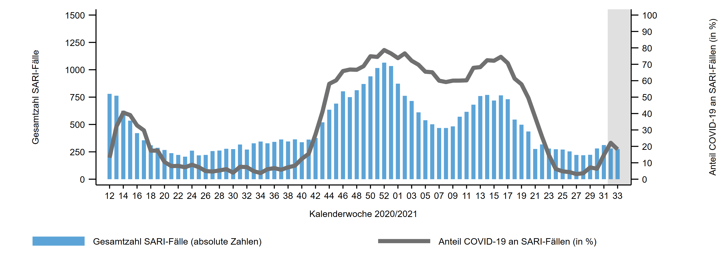
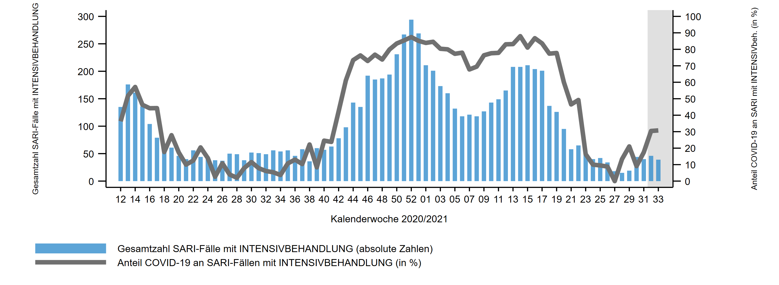
ICOSARI-KH-Surveillance – Anteil COVID-19 an SARI-Fällen bis zur 33. KW 2021
18%
ICOSARI: SARI-Fälle in Intensivbehandlung, Anteil mit COVID-19 bis 33. KW 2021
31%
Notes:
Anteil COVID-19 an SARI 18% (KW 32: 22%)
Anstieg erstmal nicht fortgesetzt
Anteil COVID an SARI mit Intensivbehandlung 31% (KW 32: 30%)
Hier ebenfalls stabil im Vergleich zur Vorwoche
Krisenstab_AnteilCOVID_alle_inkl_letzte.png und Krisenstab_AnteilCOVID_Intensiv_inkl_letzte.png
aus dem Ordner S:\Projekte\FG36_INV_ICOSARI\Arbeitsordner\Wochenbericht

Slide 7
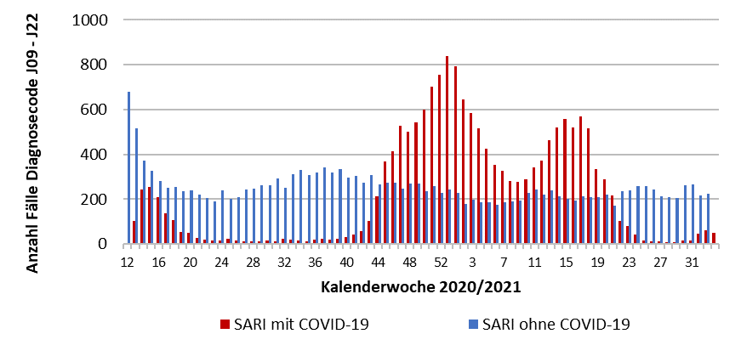
ICOSARI-KH-Surveillance – SARI-Fälle mit/ohne COVID-19 bis zur 33. KW 2021
Notes:
Seit KW 31/2021 wieder deutlich mehr SARI-Fälle mit COVID-19-Diagnose

Slide 8
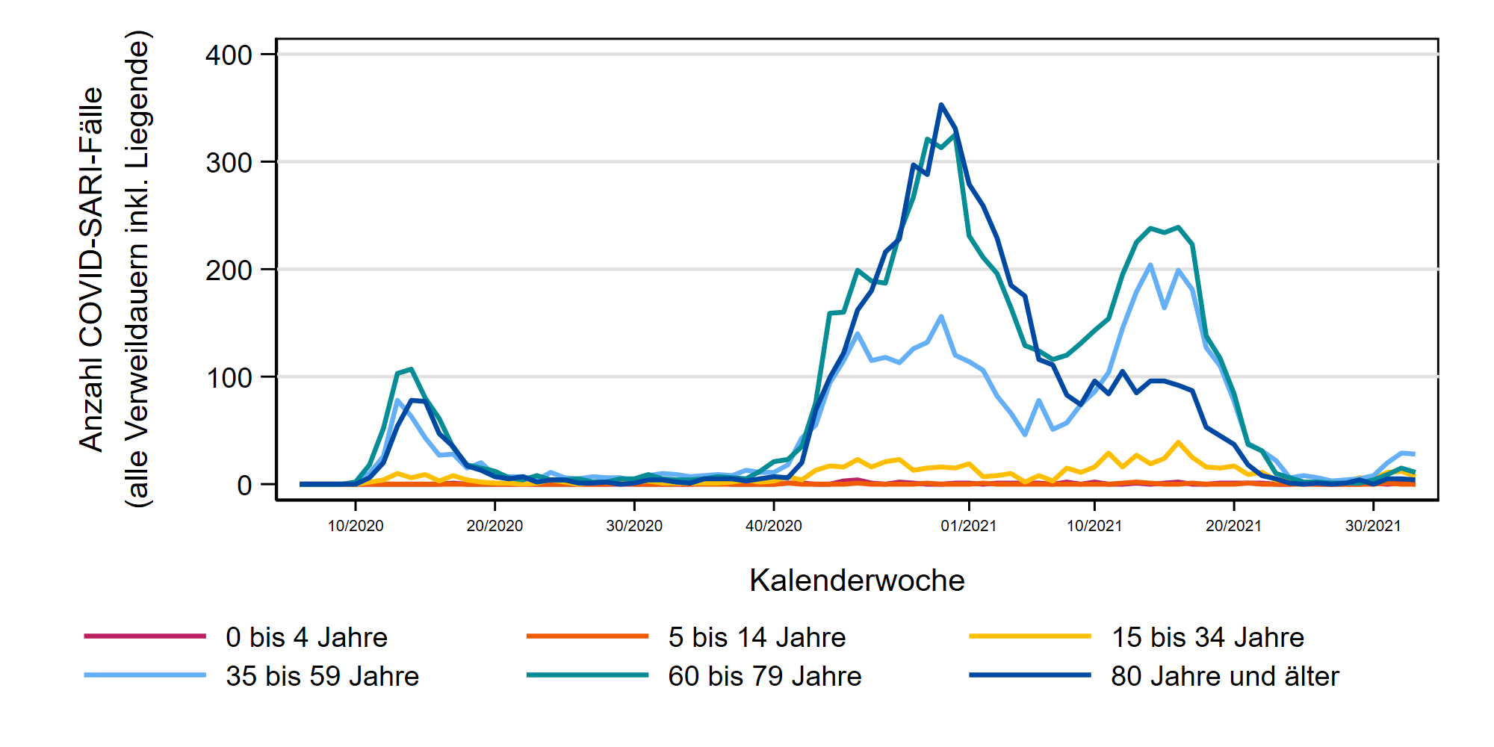
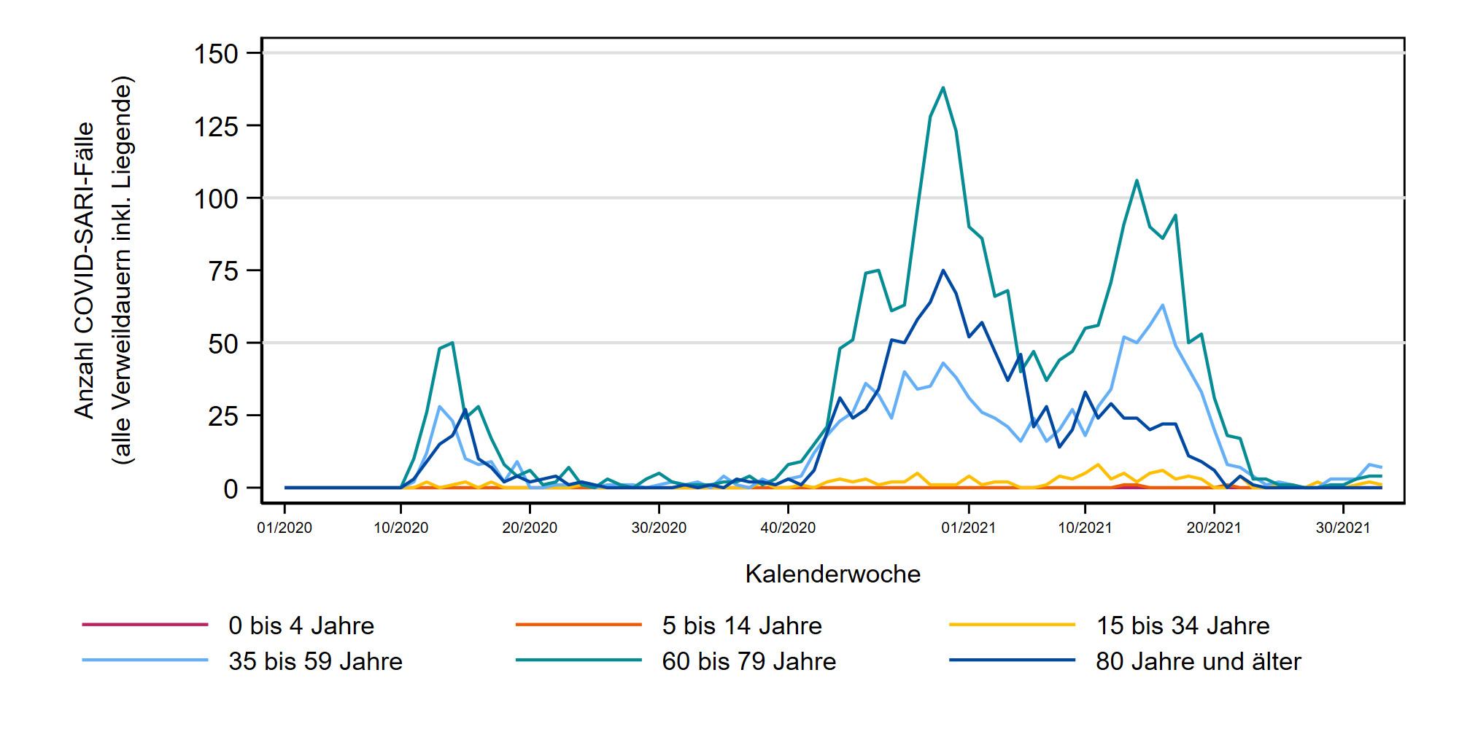
ICOSARI: COVID-SARI-Fälle (J09 – J22 + U07.1) bis zur 33. KW 2021
COVID-SARI-Fälle
35 bis
59 Jahre
ICOSARI: COVID-SARI-Fälle mit Intensivbehandlung bis zur 33. KW 2021
COVID-SARI-Fälle mit Intensivbehandlung
35 bis
59 Jahre
Notes:
Folie raus
S:\Projekte\FG36_INV_ICOSARI\Arbeitsordner\Wochenbericht\
Dateien Krisenstab_COVID-SARI_AG6_inkl_letzte_FB_all.png und Krisenstab_Intensiv_COVID_inkl_letzte_FB.png

Slide 9
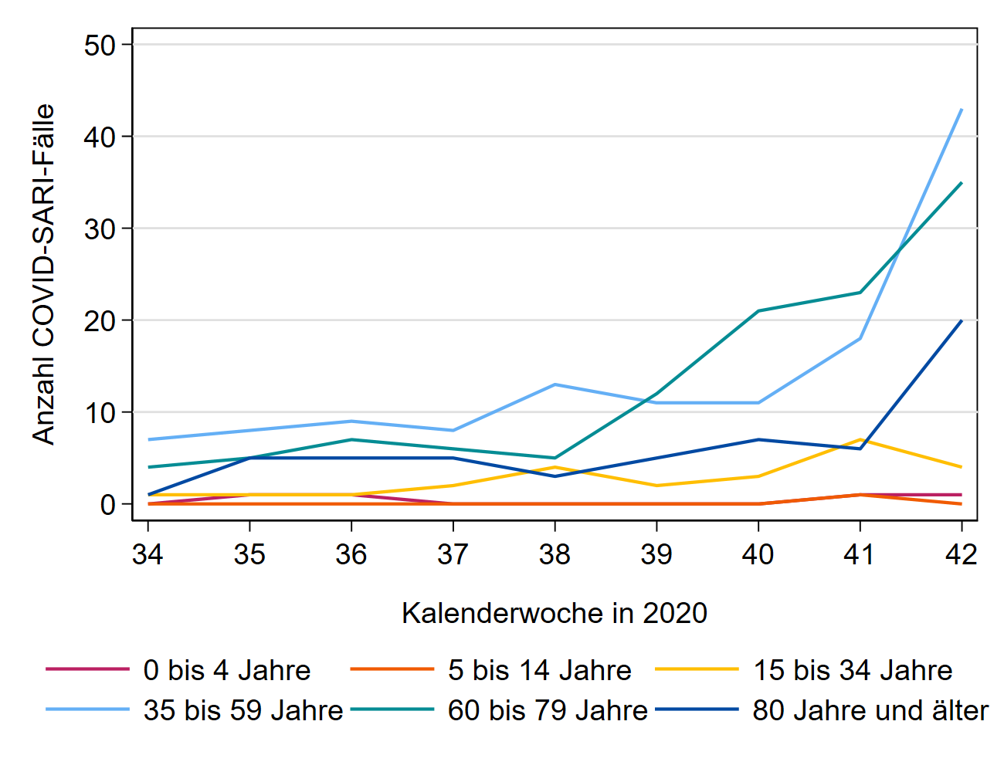
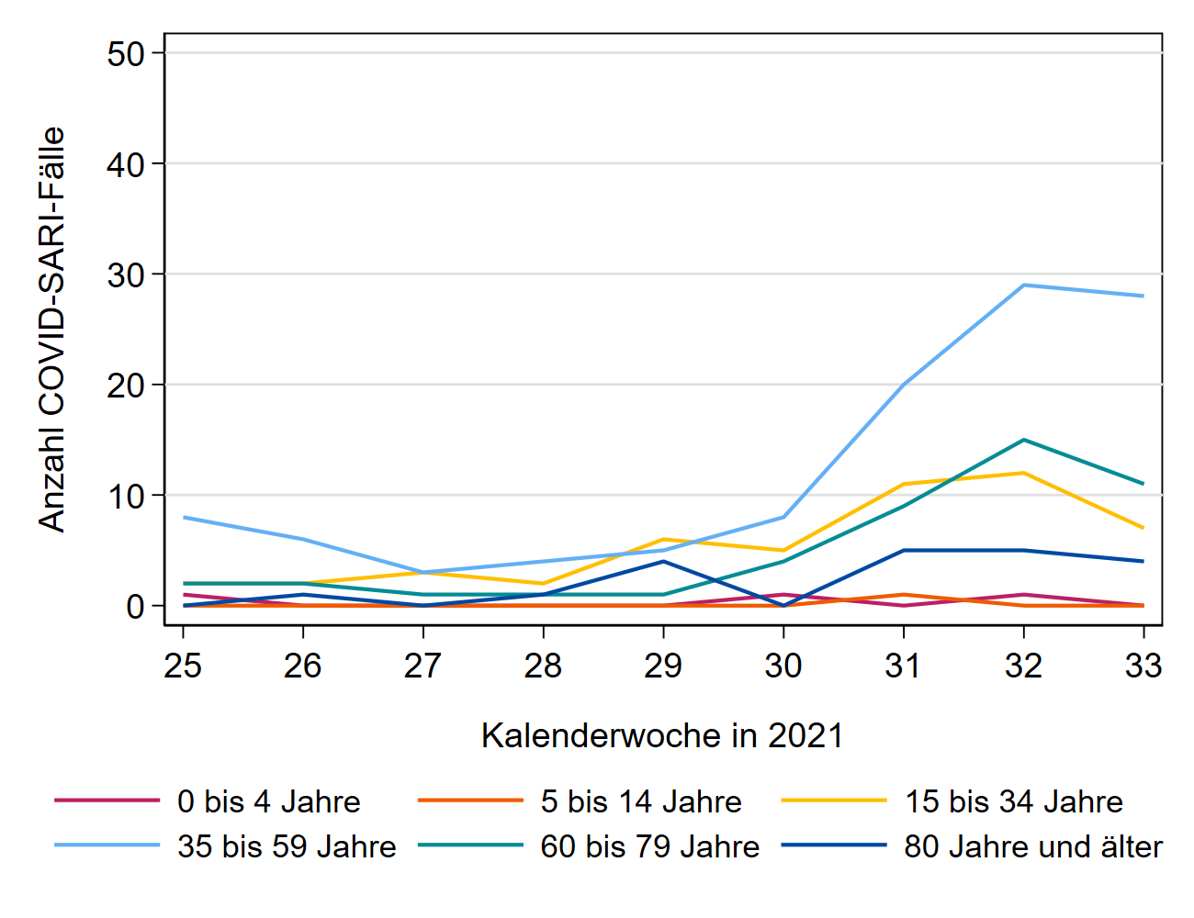
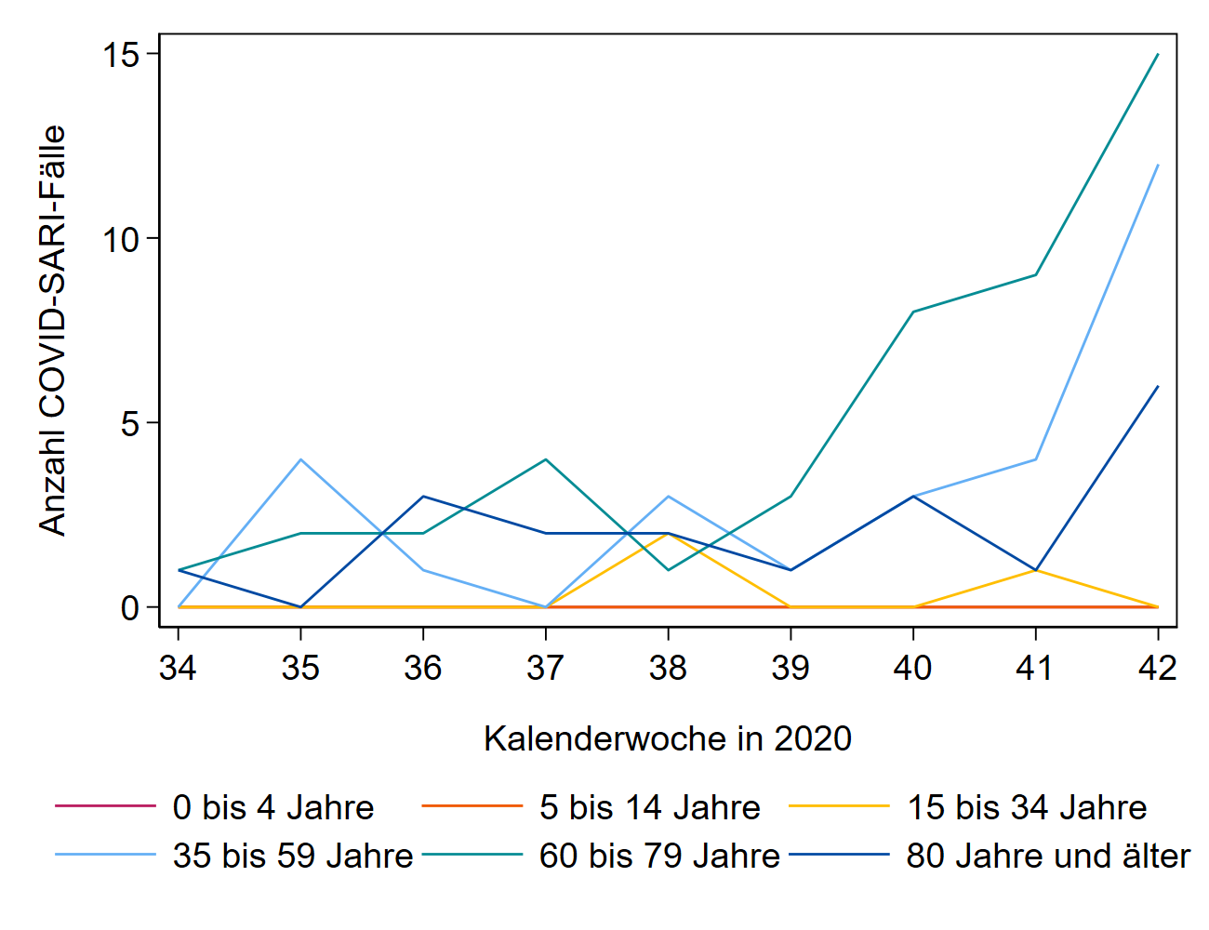
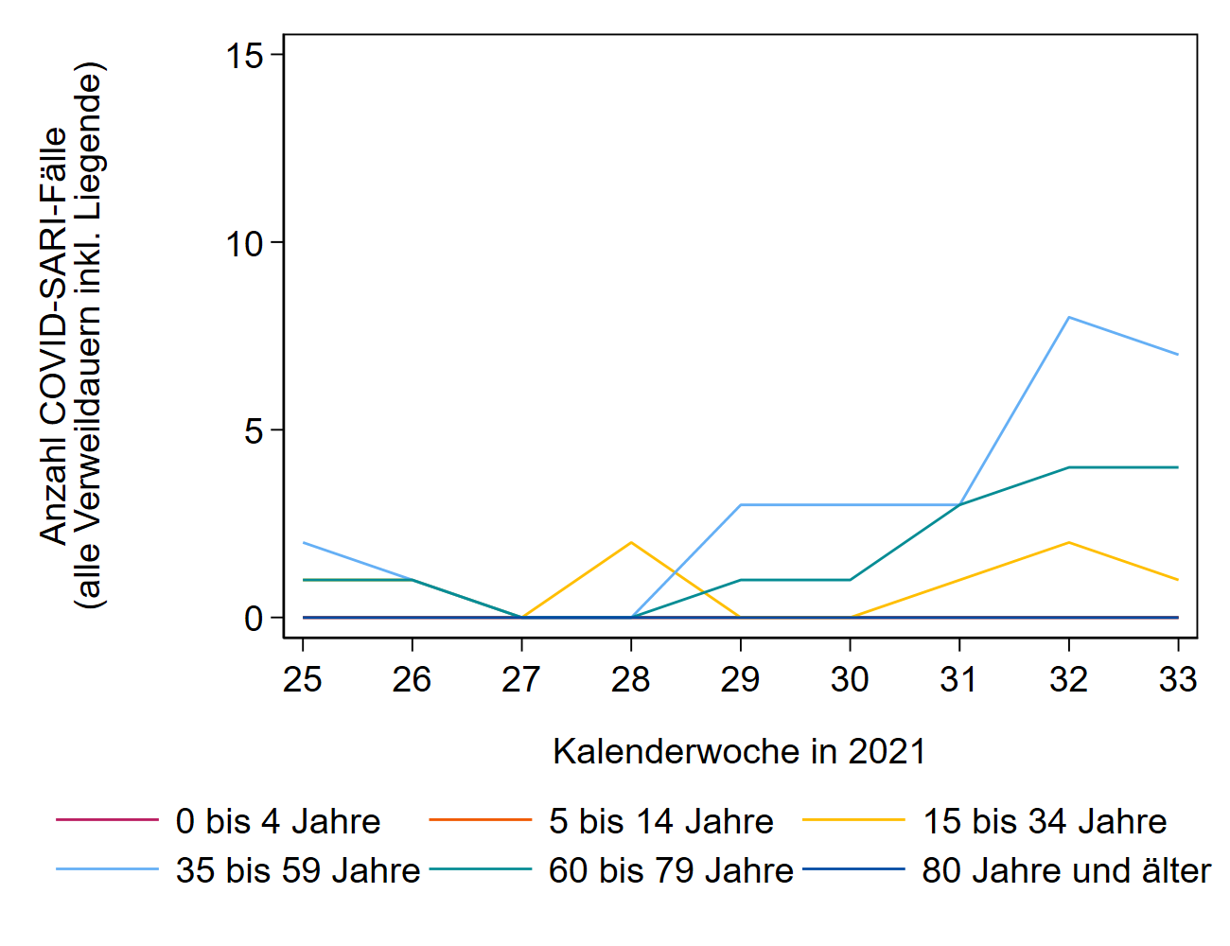
ICOSARI: COVID-SARI-Fälle (J09 – J22 + U07.1) bis zur 33. KW 2021
35 bis 59 Jahre
COVID-SARI-Fälle
Vgl. KW 34-42/2020
mit KW 25-33/2020
ICOSARI: COVID-SARI-Fälle mit Intensivbehandlung bis zur 33. KW 2021
COVID-SARI-Fälle mit Intensivbehandlung:
Vgl. KW 34-42/2020
Mit KW 25-33/2020
Notes:
Zur Ansicht: Vergleich des Zeitraums KW 34-KW 42/2020 mit dem Zeitraum KW 25-KW 33/2021
(weil KW 31 und 32/2021 ähnliche Fallzahlen und Anteile wie KW 40 und 41/2020)
S:\Projekte\FG36_INV_ICOSARI\Arbeitsordner\Wochenbericht\
Dateien Krisenstab_COVID-SARI_AG6_inkl_letzte_FB_all.png und Krisenstab_Intensiv_COVID_inkl_letzte_FB.png

Slide 10
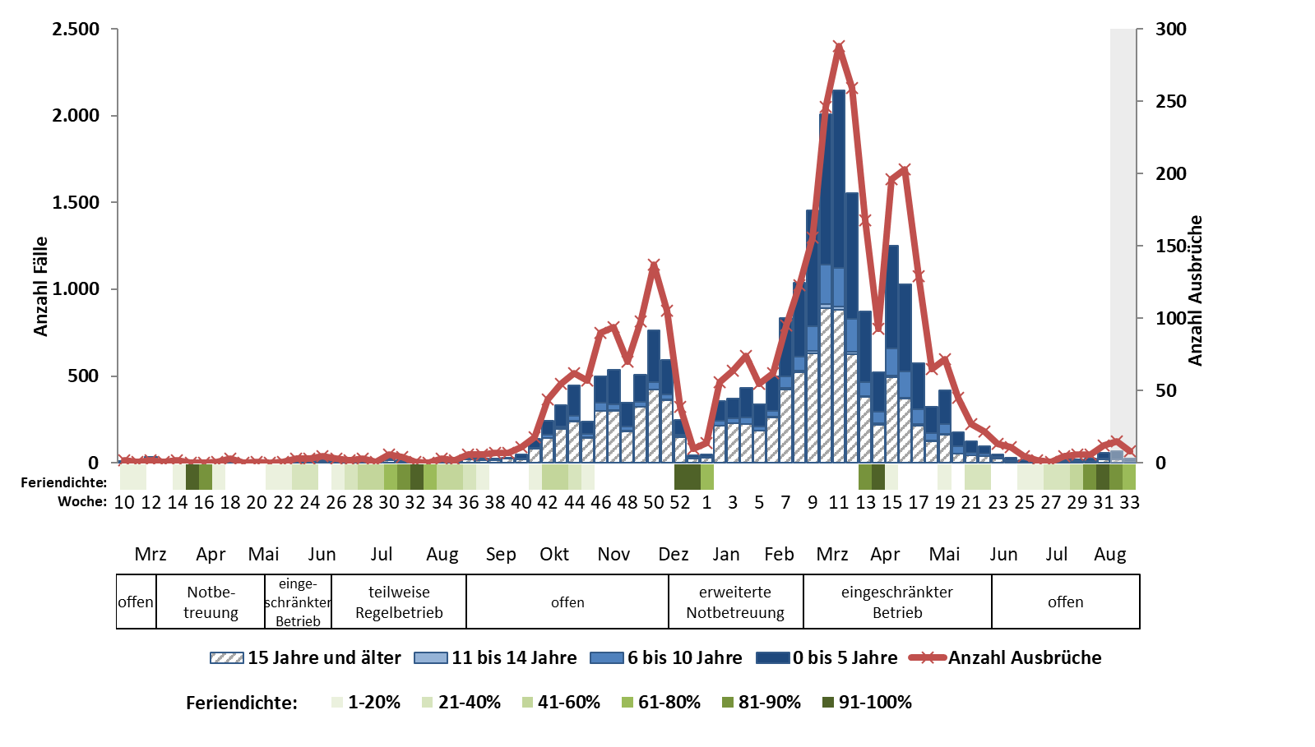
Ausbrüche in Kindergärten/Horte
Insgesamt wurden 3.562 Ausbrüche in Kindergärten/Horte (>= 2 Fälle) übermittelt
3.028 (85%) Ausbrüche mit Kinderbeteiligung (<15J.), 45% (9.370/20.624) der Fälle sind 0 - 5 Jahre alt
534 Ausbrüche nur mit Fällen 15 Jahre und älter
Notes:
20 Neue Ausbrüche (inkl. Nachmeldungen)
Sehr niedriges Niveau bei unter 15 Ausbrüchen pro Woche seit Juni 2021
Anteil AG 0-5 nimmt weiter zu: Juni/Juli 2020 : 27% vs. Juni/Juli 2021: 48%

Slide 11
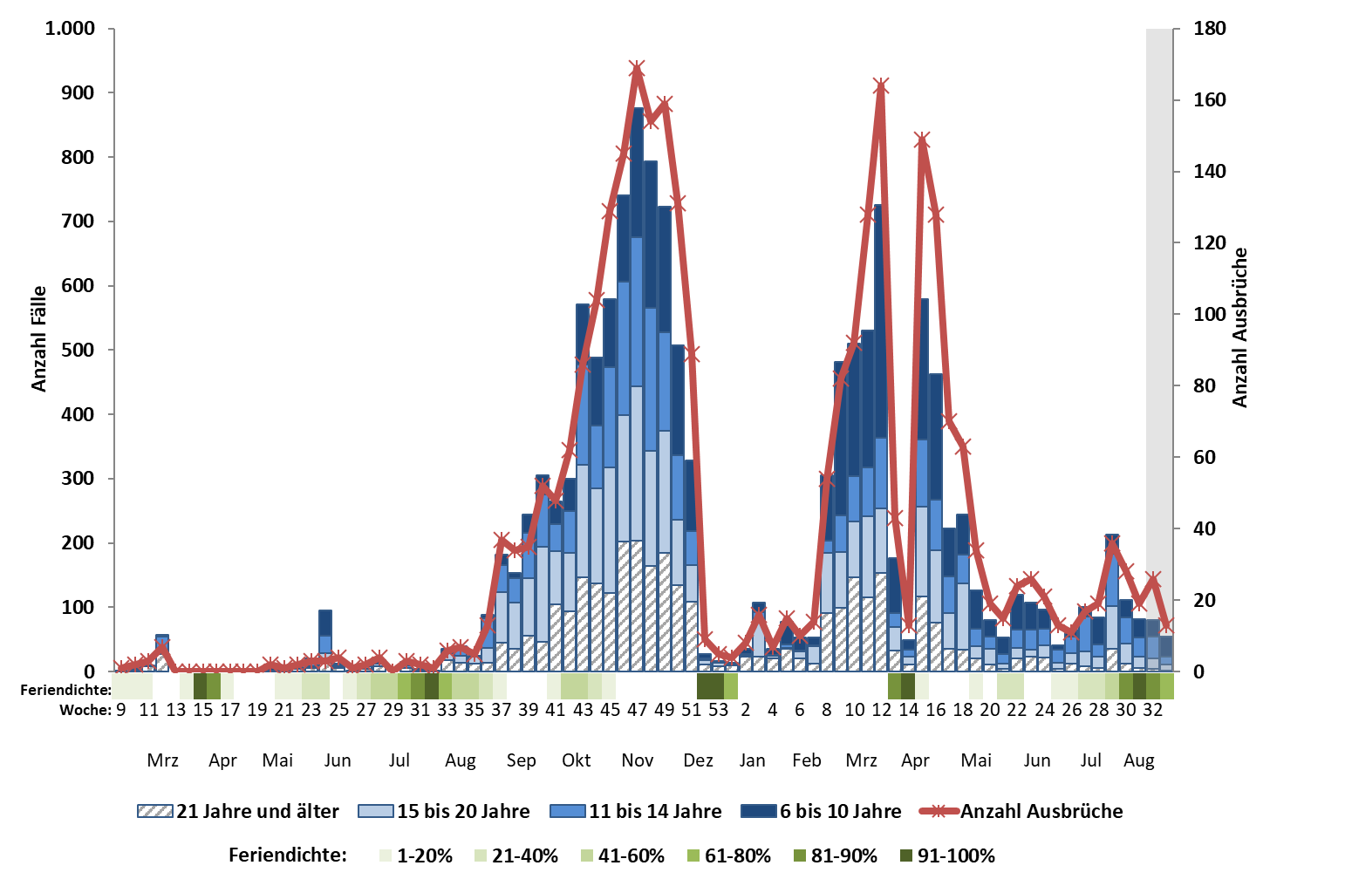
Ausbrüche in Schulen
Insgesamt wurden 2.901 Ausbrüche in Schulen übermittelt (>= 2 Fälle, 0-5 Jahre ausgeschlossen)
2.718 (94%) Ausbrüche mit Fällen < 21 Jahren, 30% (6-10J.), 23% (11-14J.), 27% (15-20J.), 20% (21+)
183 Ausbrüche nur mit Fällen 21 Jahre und älter
Notes:
37 neue Ausbrüche (inkl. Nachmeldungen)
Feriendichte KW 33: 72%
Seit Juli 2021 etwa 25 Ausbrüche pro Wochen; größtenteils kleinere Geschehen: mediane Ausbruchsgröße = 3, durchschnittliche Ausbruchsgröße = 5
in den letzten 4 Wochen 30% der Ausbrüche in SH (n=25)
Zurzeit sind insbesondere die 6-14-Jährigen in Schulausbrüchen betroffen

